Slide 1
Обзор и тенденции развития ЭЦР источников ионов
Совет РАН по физике тяжелых ионов
27.06.25-02.07.25
Пугачев Д.К.
pugachev@jinr.ru

Slide 2
Применение ЭЦР источников
Основное применение – инжекция пучков в ускорители (циклотроны, линейные ускорители) Ускоренные ионы используются:
научные исследования;
наработка изотопов для радиоаналитических целей, медицины и медицинской диагностики;
испытания реакторных материалов;
испытания компонентов электронной техники;
мембранные технологии;
терапия онкологических заболеваний и т.д.
ЭЦР-источники могут применяться как самостоятельные установки для имплантационных технологий – легирования и модификации материалов.

Slide 3
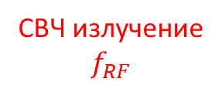
Принципы работы ЭЦР источников
Плазма
Высокое напряжение
Линии магнитного поля
Поток атомов
Вакуум
$$\vec{E}$$
Пучок ионов
СВЧ излучение
$$f_{RF}$$
ECR зона
Для получения многозарядных ионов необходима плотная плазма с высокими энергиями электронов и длительным временем удержания:
Магнитная структура “minimum B” для удержания и стабилизации плазмы
Замкнутая резонансная поверхность для нагрева плазменных электронов
Низкое давление газов для уменьшения процессов потерь многозарядных ионов

Slide 4
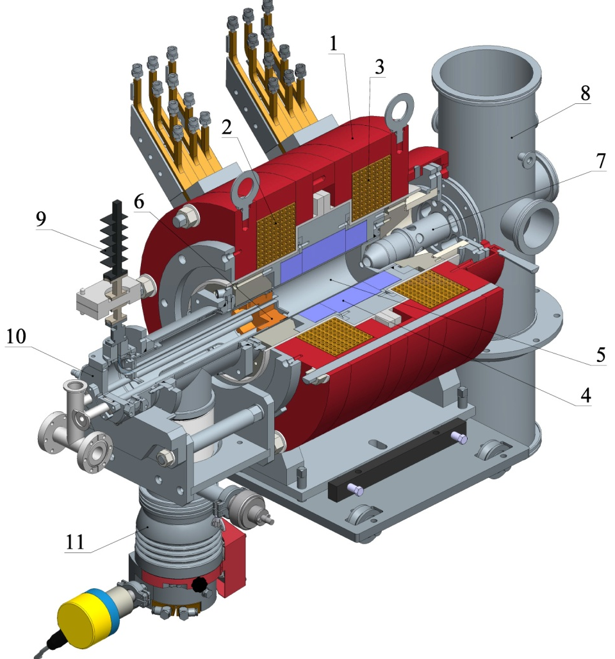
Принципы работы ЭЦР источников:
Конструкция
Высокий уровень вакуума в плазменной камере для снижения перезарядки ионов на остаточном газе
Система подачи СВЧ волны в плазменную камеру
Система формирования аксиального и радиального магнитного поля
Система инжекции нейтральных атомов
Система экстракции ионов

Slide 5
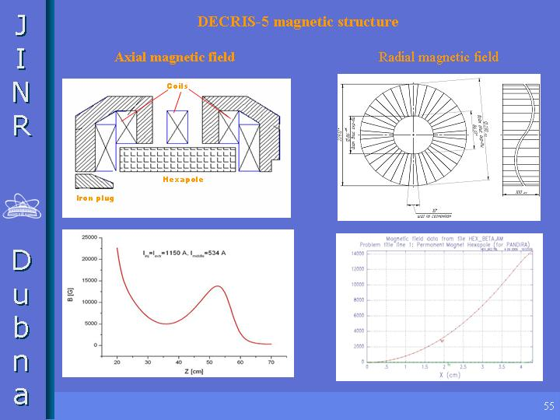
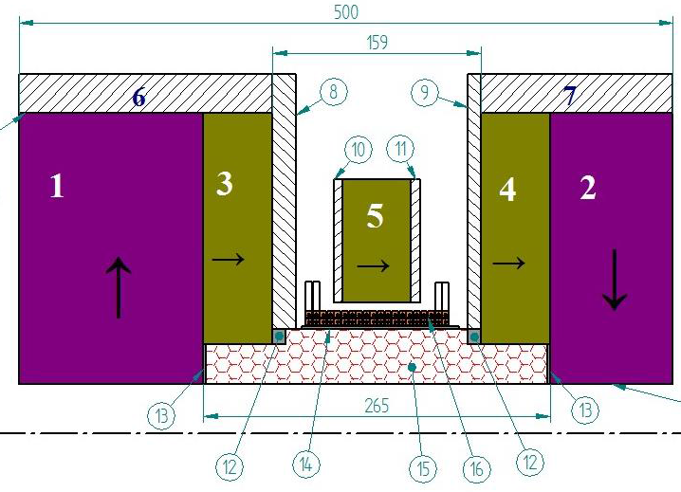
Принципы работы ЭЦР источников:
Конструкция
RT coils
SC coils
PM coils

Slide 6
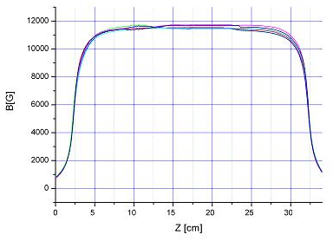
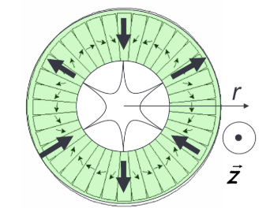
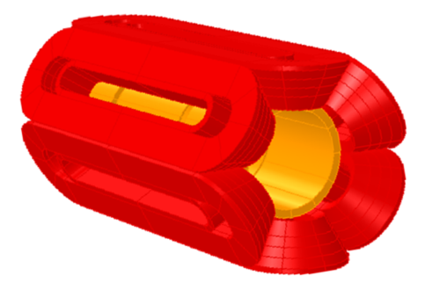
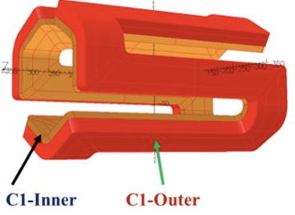
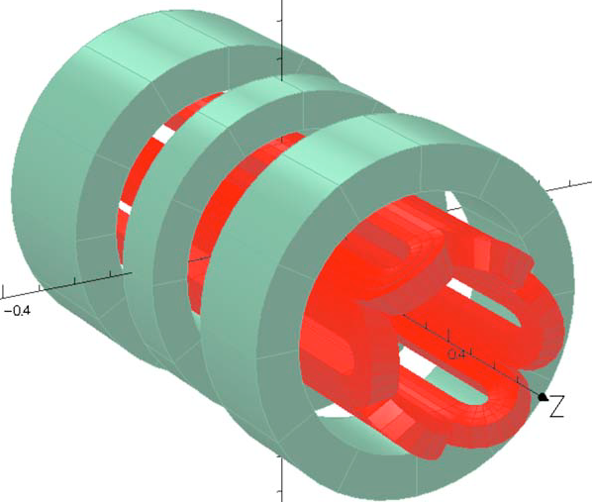
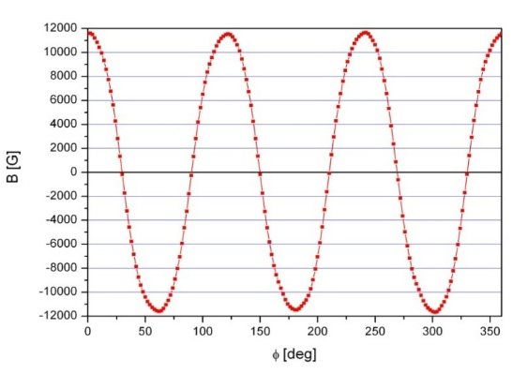
Принципы работы ЭЦР источников:
Конструкция
Secral (IMP)
MARS-D (LBNL)
VENUS (LBNL)

Slide 7
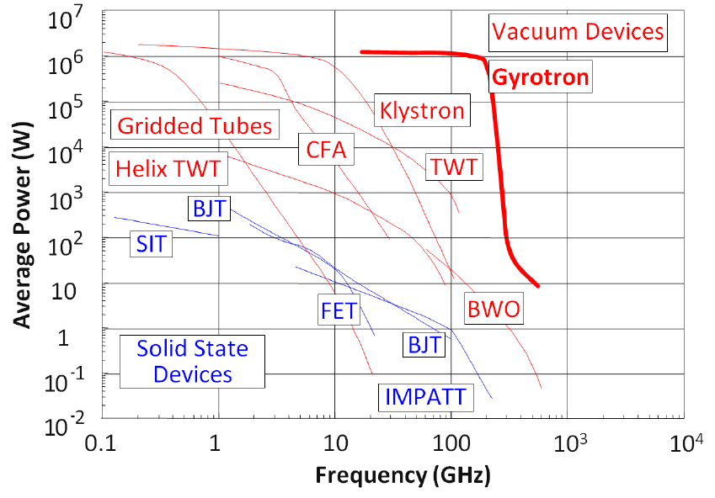
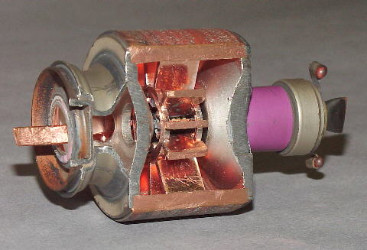
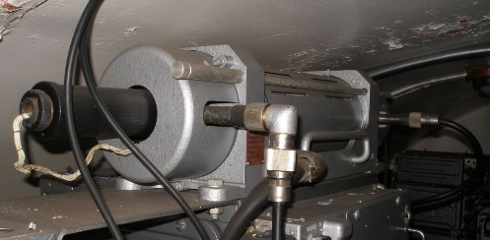
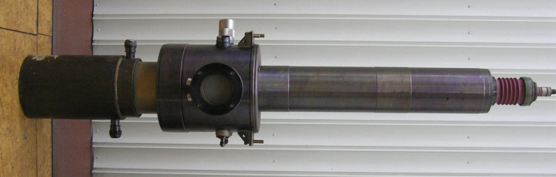
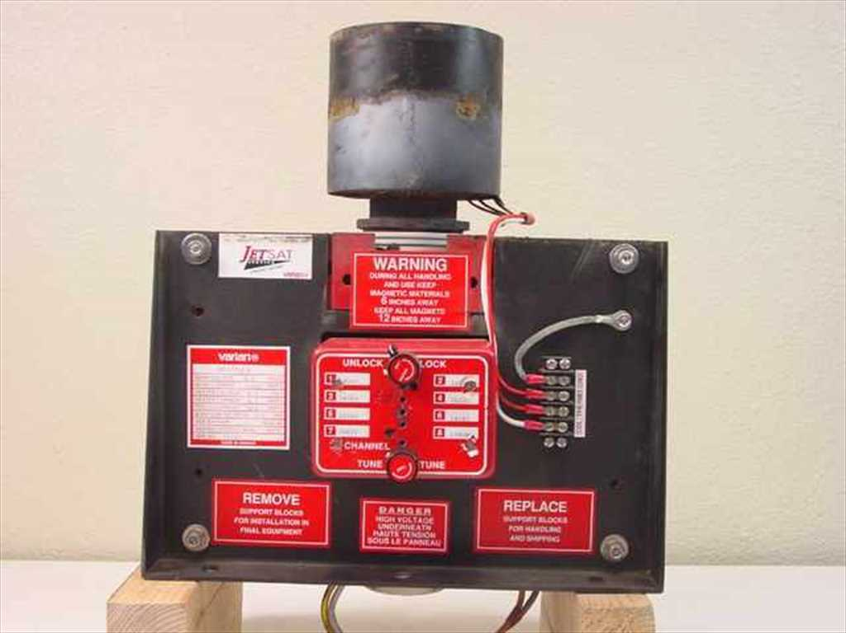
Принципы работы ЭЦР источников:
СВЧ
Магнетрон
  Магнетроны
    2.45 GHz – 30 kW
    35 GHz – 100W
  ЛБВ
    1 GHz – 500 kW
    100 GHz – 100W
  Клистроны
    1 GHz – 1MW
    22 GHz – 100W
  Гиротроны
    18 GHz – 1 MW
    600 GHz – 10W
ЛБВ
Клистрон
R. Temkin, MIT
Granatstein et al. 1999
Гиротрон

Slide 8
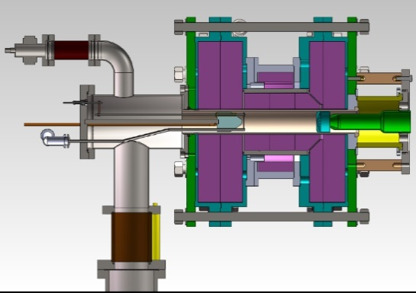
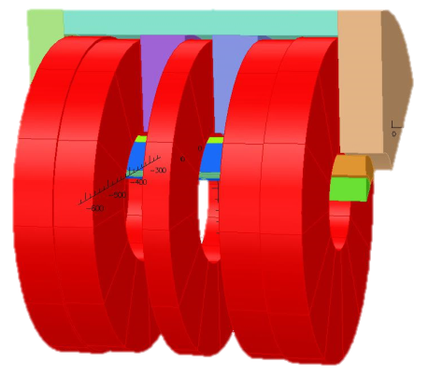
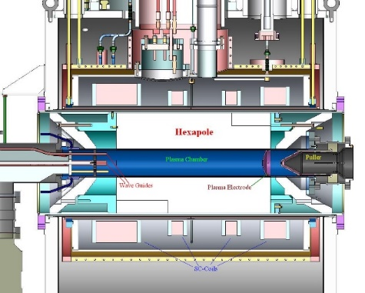
Основные типы ЭЦР источников
PM-ECRIS
Nanogan series ion sources
BIE series ion sources
LAPECR1, LAPECR2, LAPECR3
Kei1, Kei2
SOPHIE
DECRIS-PM
Operated 2.45 ~ 14 GHz
Классические RT ECRIS
GTS source
AECR-U
LECR2, LECR3, LECR4
RIKEN 18 GHz
ECR4, Caprice
DECRIS-5M
Operated 10 ~ 18 GHz
Гибридные SC-ECRIS
RAMSES, SHIVA
A-PHOENIX
PKDELIS
HECR
DECRIS-SC
DECRIS-SC2
Operated 14 ~ 18 GHz
SC-ECRIS
SERSE 18 GHz
VENUS 28GHz
SECRAL 18~28 GHz
SUSI 18~24 GHz
RIKEN SCECRIS 28 GHz
FECR – 45 GHz (испытания)
Operated 18 ~ 45 GHz
IMP
RIKEN
GANIL
GSI
LNBL
JINR
Permanent magnetic Rings
Superconducting Solenoids
Superconducting Solenoids & Hexapole
Water Cooled Pancake Coils
Permanent Hexapole
Permanent Hexapole
Permanent Hexapole
Для интенсивных пучков низкой и средней зарядности: O⁶⁺, Ar⁸⁺, Xe²⁰⁺…
Для интенсивных пучков высокой зарядности: Ar¹⁶⁺, Xe³⁰⁺, Bi³⁶⁺ , U³⁵⁺…
Для интенсивных пучков ионов средней и высокой зарядности: Ar¹⁴⁺, Xe²⁷⁺, Bi³⁰⁺…

Slide 9
Эволюция и текущее состояние ЭЦР источников

Slide 10

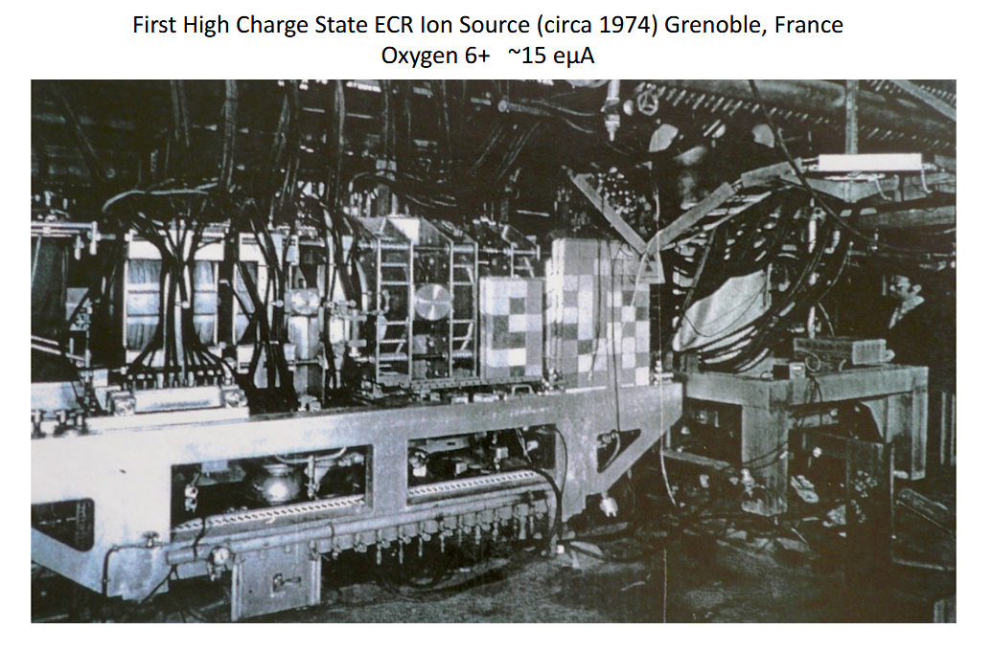
Поколения ЭЦР источников
Прошлое (1970-2000)
Bernard
Jacquot
SUPERMAFIOS
Типичные интенсивности пучка ионов для поколения 1 (6-10 ГГц):
~100 µA Ar⁸⁺
~100 µA O⁶⁺
Типичные интенсивности пучка ионов для поколения 2 (14-18 ГГц):
~1000 µA Ar⁸⁺
~1000 µA O⁶⁺

Slide 11
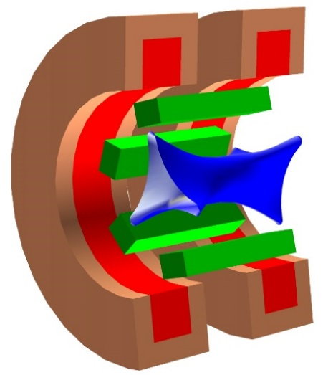


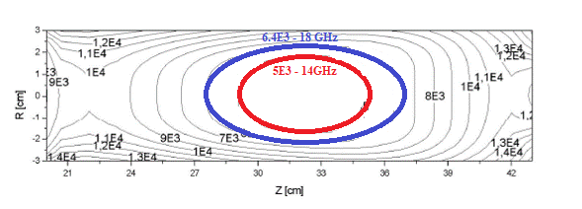
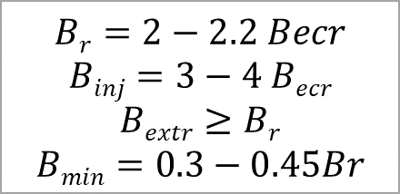
Увеличение зарядового состояния и интенсивности
Увеличение частоты и уровня магнитного поля
q_{opt} ~ log B
Axial Magnet
$$Br=2−2.2 Becr$$
$$Binj=3−4 Becr$$
$$Bextr≥Br$$
$$Bmin=0.3−0.45Br$$
μW
Radial Magnet
q_{opt} ~ log ω³
∑ I_{q}
I^{q} ~ ω² M⁻¹
f[GHz] | B_{ECR}[T] | n_{ec} [cm⁻³]
2.45 | 0.0875 | 7.44x10¹⁰
6.4 | 0.23 | 5.08x10¹¹
10 | 0.36 | 1.24x10¹²
14 | 0.5 | 2.43x10¹²
16 | 0.57 | 3.2x10¹²
18 | 0.64 | 4x10¹²
28 | 1 | 10¹³
ω_{ECR =} eB/m_{e}

Slide 12
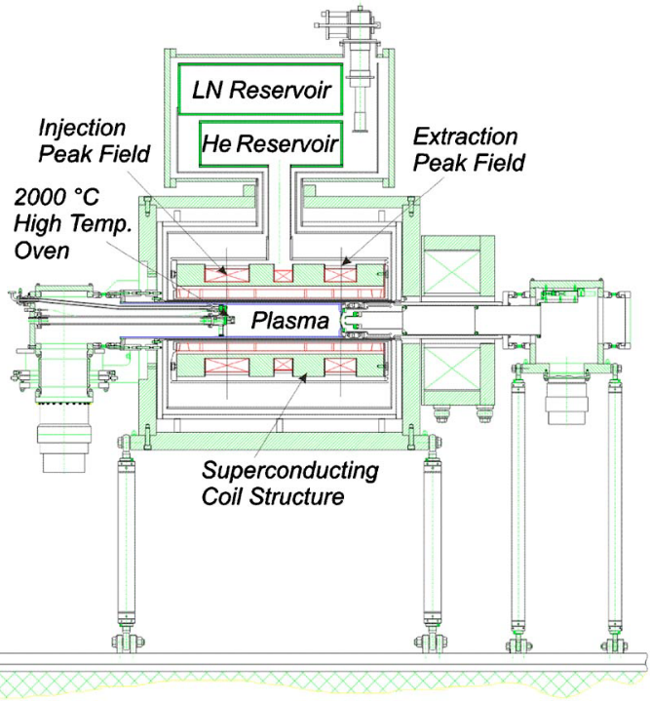
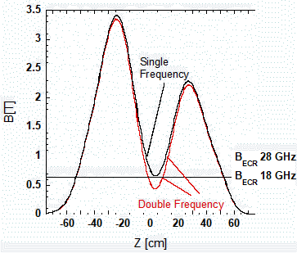
Поколения ЭЦР источников
Настоящее (2004-н.в.)
ЭЦР источники 3-го поколения работают на частотах 24 - 28 GHz
  Сверхпроводящие магниты
  Замена генератора СВЧ волны:
    Клистроны/ЛБВ (14-18 ГГц) → Гиротроны 24-28 ГГц
    Первый ЭЦР источник 3 поколения VENUS -
  Гексапольный магнит размещен внутри соленоидов
  Обмотки из NbTi в ванне с LHe
  Большой объем плазменной камеры:
    Ø~140 мм , L~500 мм
Типичные интенсивности пучка ионов для поколения 3 (18+24-28 ГГц):
>2-3 mA Ar⁸⁺
>2-3 mA O⁶⁺

Slide 13
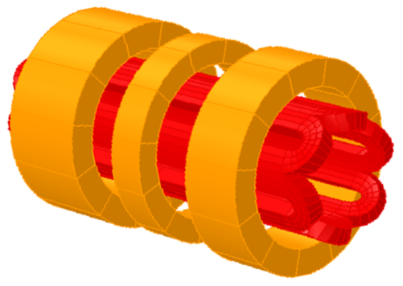
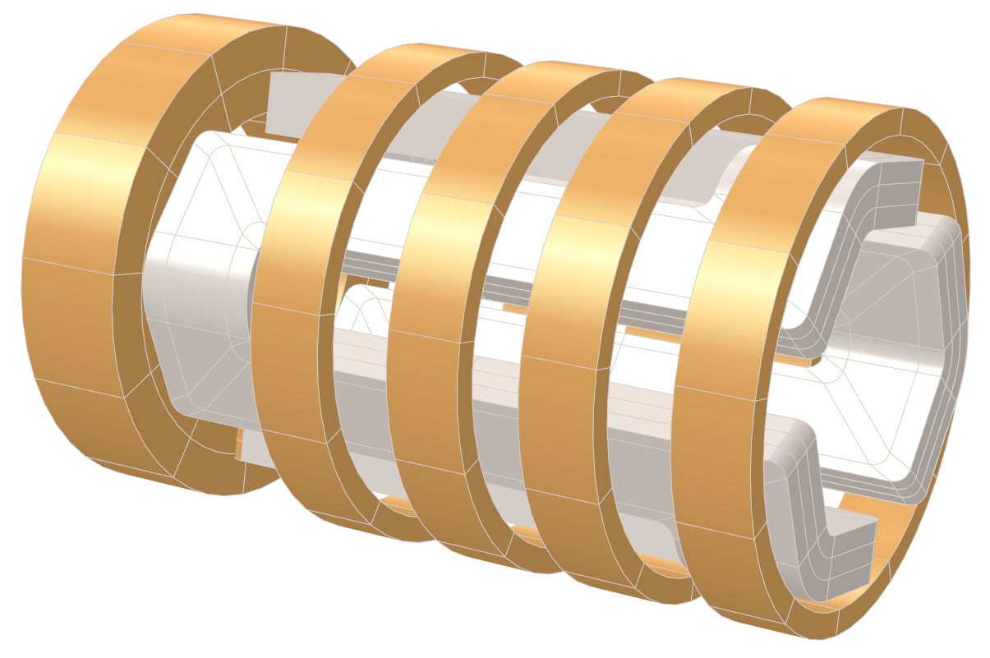
Принципы работы ЭЦР источников:
Конструкция
Sextupole-in-Solenoids
VENUS, FRIB, FECR
Эффективное создание радиального магнитного поля
Достаточно большой радиус соленоидов (снижение уровня магнитного поля в зоне инжекции и экстракции)
Сложные силы Лоренца
Solenoids-in-Sextupole
SECRAL
Небольшие по диаметру соленоиды (повышенный уровень магнитного поля в области инжекции и экстракции)
Гексапольные катушки в зоне слабого ЭМ поля
Менее эффективные катушки гексапольных магнитов, требуется большее количества проводника для увеличения уровня магнитного поля
Упрощение конструкции фиксации магнитной системы
Mixed Axial and Radial System
MARS-D
Катушка с замкнутым контуром обеспечивает радиальное и аксиальное распределение магнитного поля
Более простая система соленоидов
Относительно простое распределение силы Лоренца
Повышенное поле в зоне «углов» магнитной системы
Компактная структура
Крайне сложная и трудоемкая намотка

Slide 14









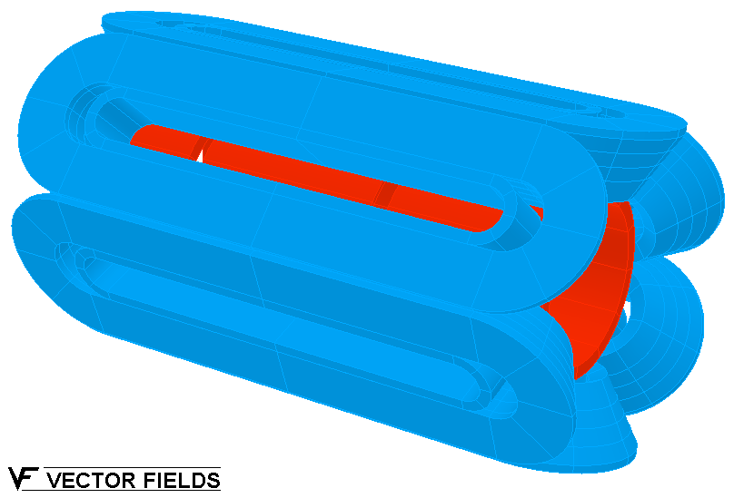
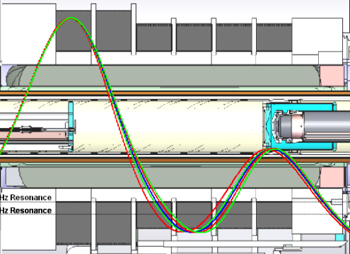
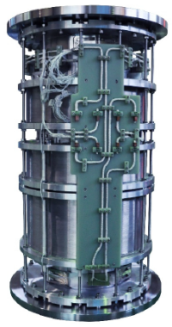
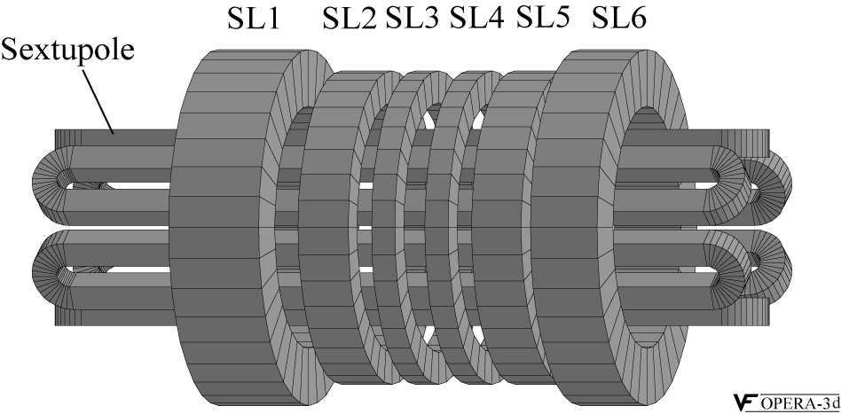
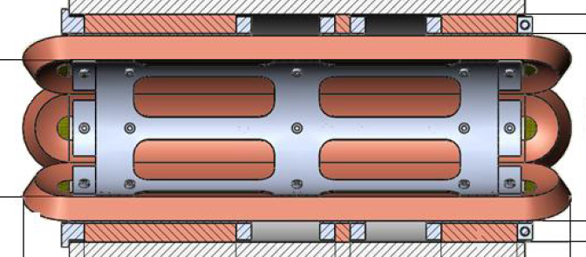
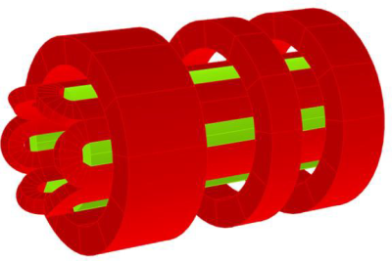
G3 TIMELINE
RIKEN SC
SECRAL II
VENUS-FRIB
SECRAL
Louvain L-N
VENUS
SUSI
KBSI SC
JINR
ASTERICS
G3 ECRIS FIRST PLASMA
2004
2005
2007
2010
2022
2029
2016
2025
2015
PIBHI2025: Status and Open Challenges of the Electron Cyclotron Resonance Ion Sources T. Thuillier

Slide 15
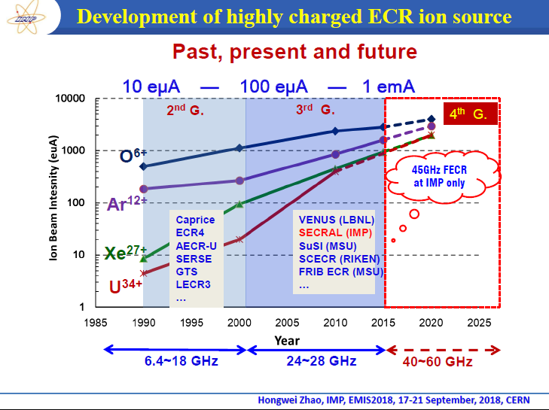

Slide 16
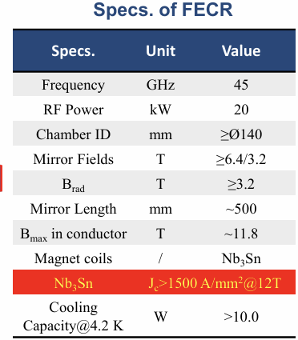
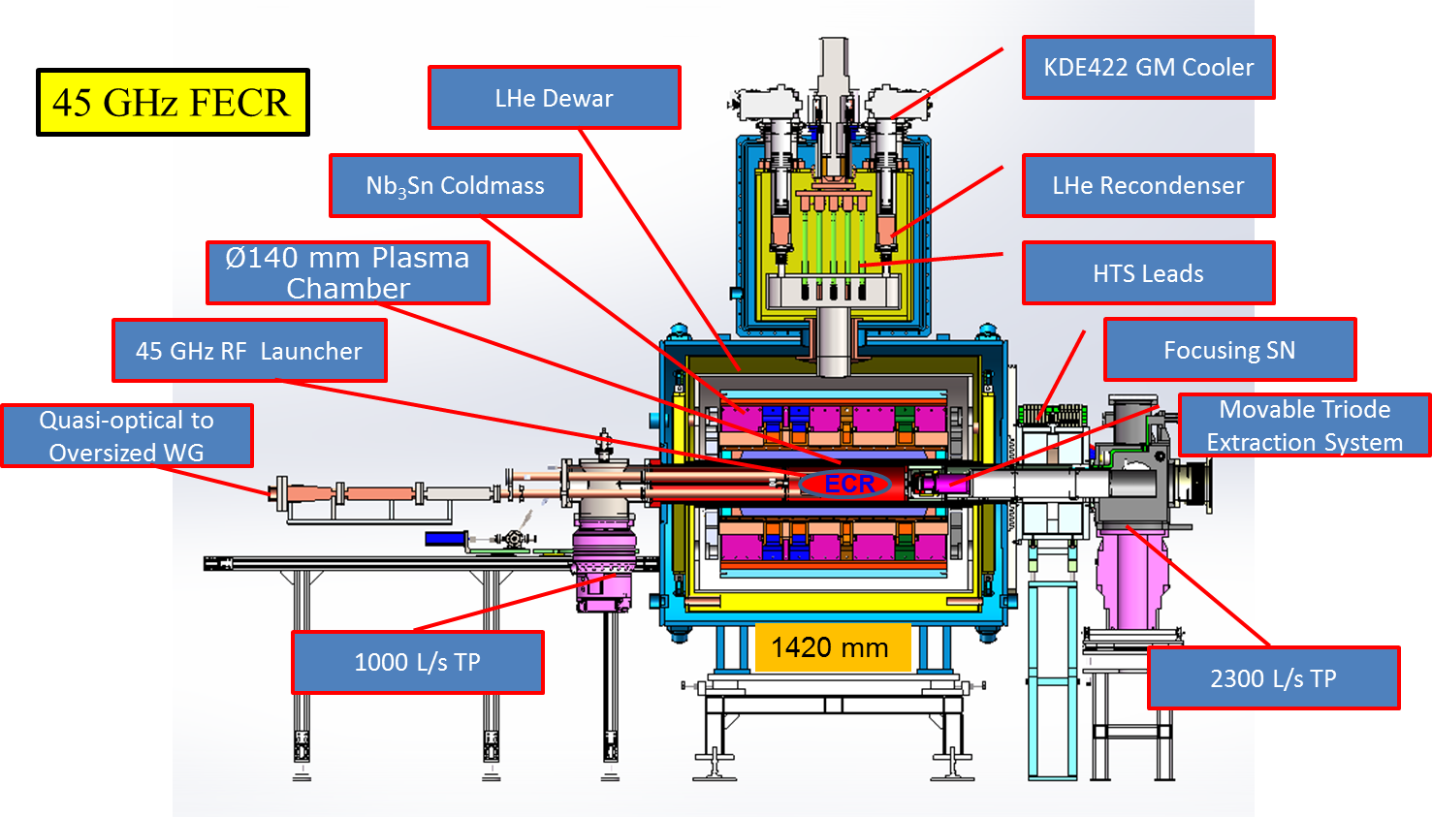
4G: The first-ЭЦР источник – IMP, China
Ожидаемые интенсивности пучка ионов для поколения 4 (28+45 ГГц):
>6 mA Ar⁸⁺
>6 mA O⁶⁺

Slide 17
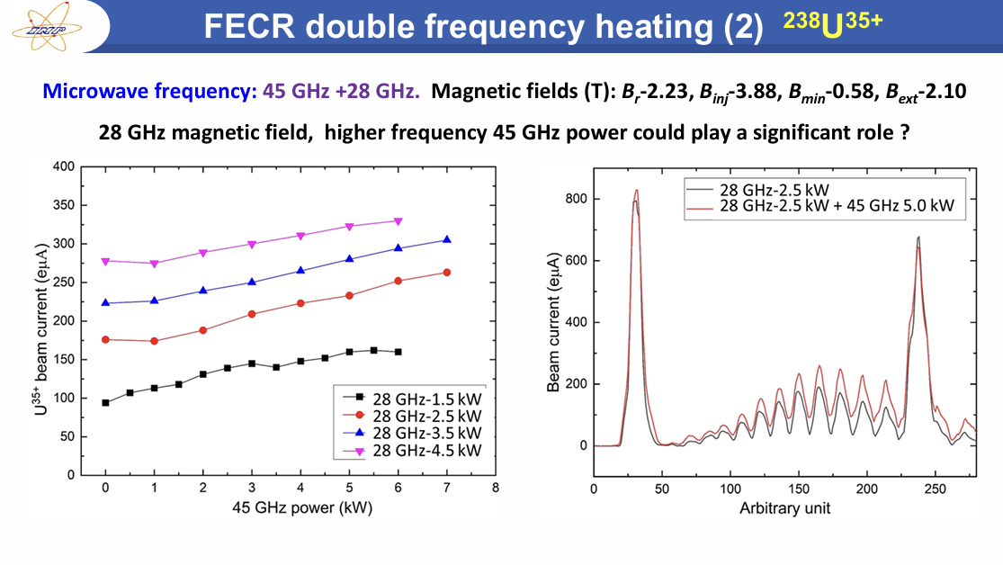

Slide 18
Разработка ЭЦР источников 3 и 4 поколения подразумевает:
Высокую стоимость (5-20 M$ - магнитная система)
Длительная разработка – расчет оптимальной МС, конфигурации криостата, системы защиты от излучения, проектирование и др.
Длительный ввод в эксплуатацию – сборка и испытания системы, обеспечение безопасной работы оборудования, тренировка и получение расчетных параметров
Большие риски (полное разрушение магнитной системы при неправильной эксплуатации или ошибке в расчетах)
Высокий заряд и интенсивность пучка ионов.

Slide 19
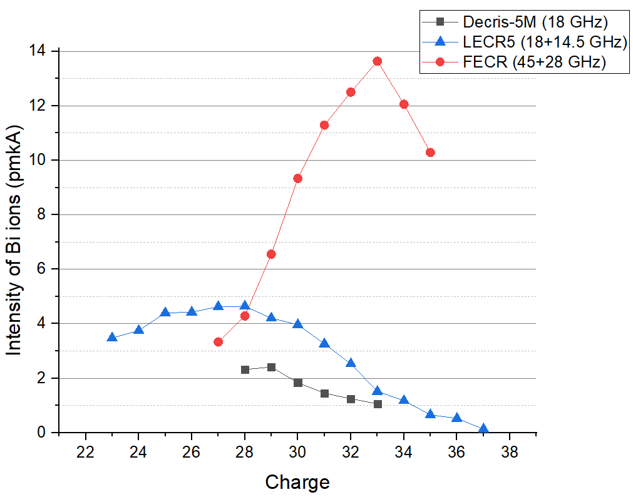
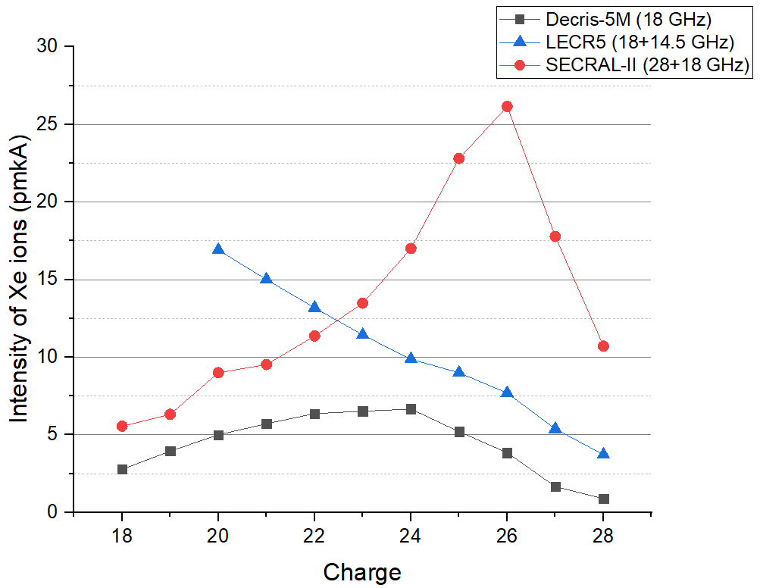
Сравнение интенсивности пучка ЭЦР источников 2-го поколения и 3-4 поколения
Bi
Xe
Зависимость интенсивности пучка ионов Bi от зарядового состояния иона для источников 2 и 3* поколения
Зависимость интенсивности пучка ионов Xe от зарядового состояния иона для источников 2 и 3 поколения

Slide 20
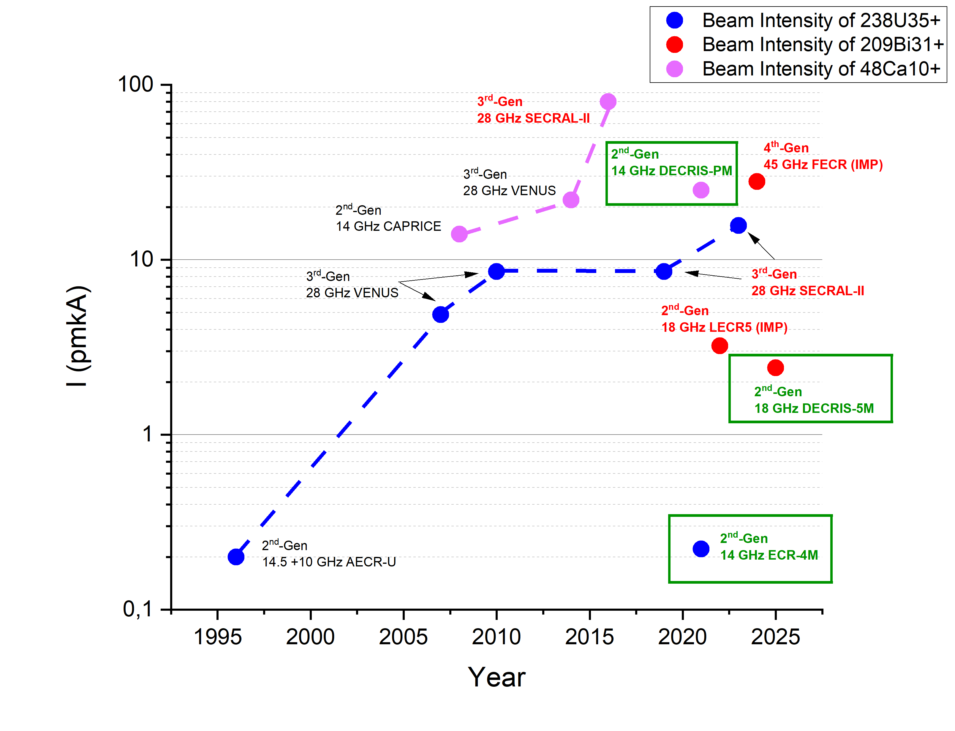
Сравнение интенсивности пучка ЭЦР источников 2-го поколения и 3-4 поколения
Secral-II ion source (7кВт – 24 ГГц + 2кВт 18 ГГц)
Высокотемпературная печь >2000 °C
U, заряд | SECRAL-2023 (18+24 GHZ), pmkA | SECRAL-2023 (18+24 GHZ), emkA
33 | 19.4 | 640
34 | 18.2 | 620
35 | 15.6 | 545
42 | 2.2 | 100
46 | 1.3 | 61
50 | 0.76 | 38
54 | 0.35 | 19
56 | 0.15 | 9.5
58 | 0.05 | 2.7

Slide 21
Актуальные задачи и вызовы

Slide 22
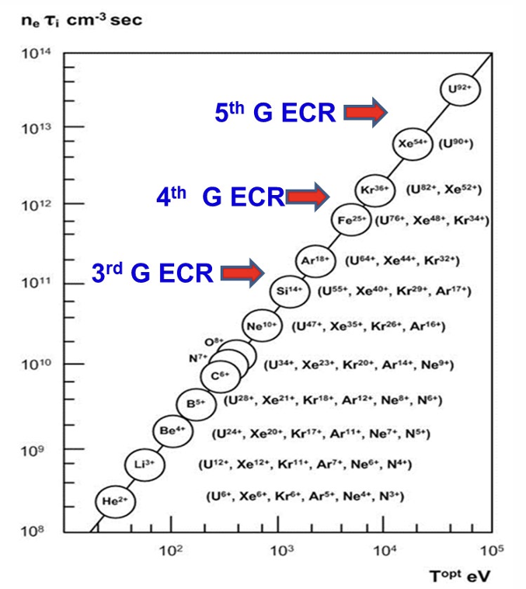
Актуальные проблемы 4 и 5 поколения ЭЦР источников:
Сверхпроводящие магниты
Источники СВЧ мощности
Долговременная стабильность СВЧ мощности
Нагрев плазменной камеры и криостата
Эмиттанс пучка
Расход рабочего вещества
Высокотемпературные нагреватели
и др..

Slide 23
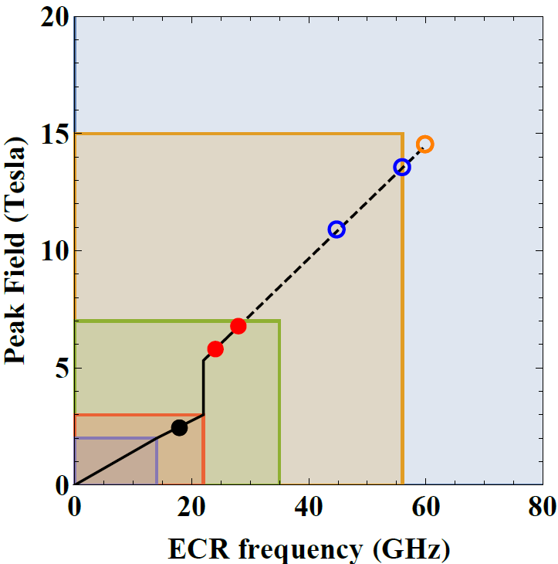
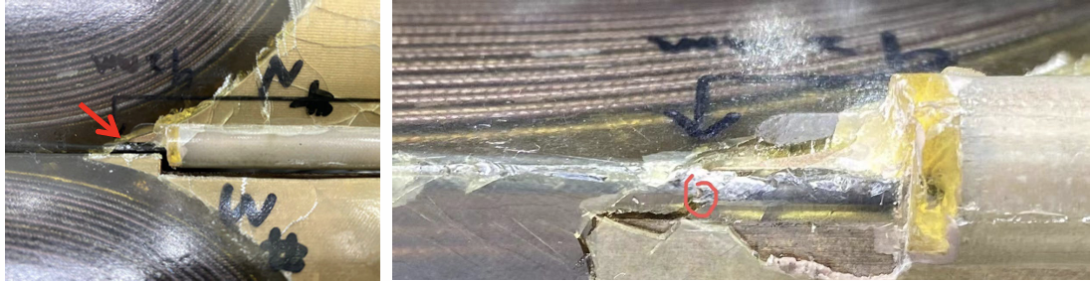
Актуальные задачи
Сверхпроводящие магниты
NbTi – лимит по магнитному полю достигнут
Nb₃Sn магнит может обеспечить структуру магнитного поля Min-B, но:
  проводник крайне хрупок и присутствует значительный риск повреждения проводника при намотке
  высокая стоимость
Управление большой энергией, накопленной в магнитных катушках, также является сложной задачей (> 1 МДж), требуется активная система защиты от квенчей.
При квенче существует большая вероятность полной потери магнитной системы.
?
R&D
60
Nb₃Sn@4K
56
45
28
NbTI@4K
?
24
18
Cu@300K
FeNdB

Slide 24
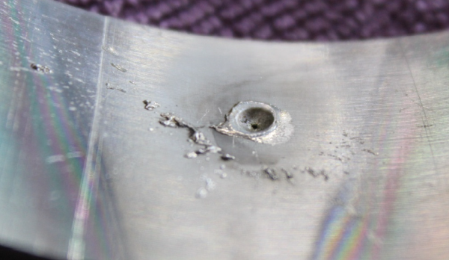
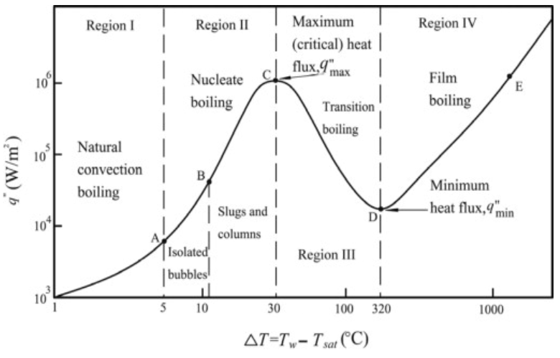
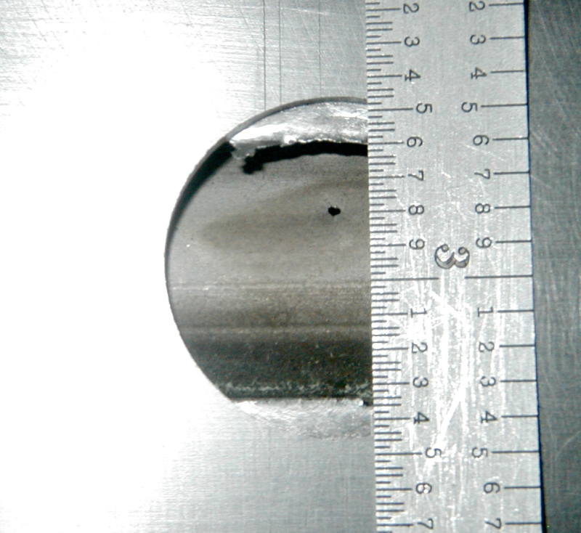
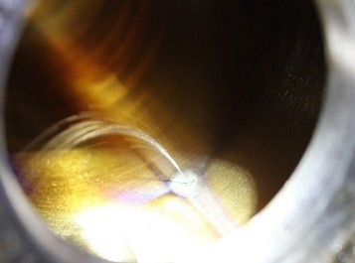
Актуальные задачи
Перегрев плазменной камеры
Высокая плотность плазмы – большая СВЧ мощность – локализованное поглощение мощности стенками плазменной камеры
При недостаточном теплоотводе плазменная камера выходит из строя в достаточно короткие сроки. Чрезмерная мощность, поглощаемая стенкой плазменной камеры, приводит к вскипанию потока охлаждающей воды и повышению температуры стенок, что приводит к рекристаллизации металла или даже его плавлению.
SECRAL II
VENUS
SECRAL

Slide 25
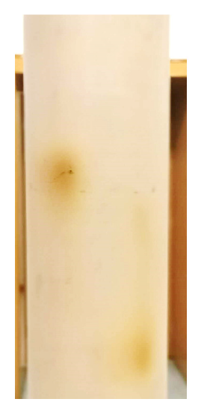
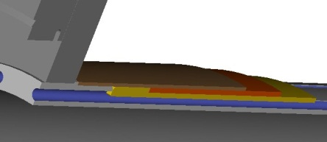
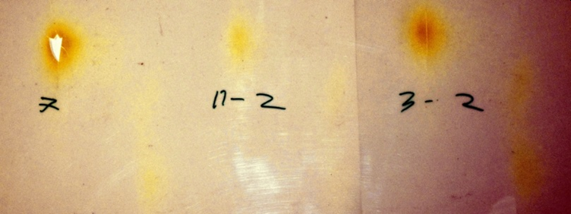
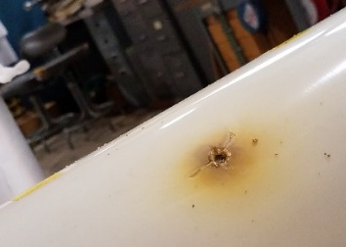
Актуальные задачи
Интенсивный поток рентгеновского излучения
При потерях электронов на стенках плазменной камеры образуются фотоны (тормозное излучение). Рентгеновское излучение, пропорциональное локализованному потоку электронов, вызывает повреждение высоковольтного пластикового изолятора
Повышение температуры жидкого гелия в криостате
Экранирование потока материалами с высоким Z
without
shield
with
shield
Axial flux
ВВ
изоляция
SECRAL
2mm Танталовый экран
Охлаждение плазменной камеры
VENUS
VENUS

Slide 26


Актуальные задачи
Повышение уровня вакуума в плазменной камере
Диффузия
Испарение с поверхности
1-2 · 10⁻⁷ Торр
Вакуумные течи
O-rings
Вакуумная камера
Недостатки конструкции
10⁻⁶ Торр ?
Обратный поток из вакуумных насосов
Распыление + 18 ГГц + 1.5 кВт + 10⁻⁸ Торр = 1pmkA U³⁴⁺ ?
Acceleration of uranium beam to record power of 10.4 kW and observation of new isotopes at Facility for Rare Isotope Beams. P. N. Ostroumov et. al.

Slide 27
Актуальные задачи
Получение ионов металлов
Низкотемпературная печь – Ca, Mg, Bi, и др.
Высокотемпературная печь – Fe, Al, Cr, Ti, и др.
MIVOC – Cr, Ti, Al, Zr, Fe, etc.
Прямое введение в плазму – Al, Ti?, Cr?
Распыление – Al, Ta, Cu, Ti?, Cr?
Использование альтернативных методов (SF₆, TiF₃ и др.)- Ti?
< 1000 ºC
> 1000 ºC

Slide 28


Актуальные задачи
Получение ионов металлов: минимизация расхода Ca
Ta экран (нагрев СВЧ)
Resistive oven
50
7

Slide 29


Актуальные задачи
Получение ионов металлов: минимизация расхода Ca
~24 pµA of ⁴⁸Ca из ЭЦР источника
Расход ~ 3.4 мг/ч
Зависимость расхода от интенсивности пучка ⁴⁸Ca¹⁰⁺

Slide 30




Актуальные задачи
Получение ионов металлов: минимизация расхода Ca

Slide 31

Актуальные задачи
Получение ионов металлов: минимизация расхода Ca

Slide 32




Актуальные задачи
Получение ионов металлов: увеличение интенсивности Ti
Compound Properties | (CH₃)₅C₅Ti(CH₃)₃ | C₁₀H₁₀Cr
Mollar mass, g·mol⁻¹ | 228.3 | 182.2
Form | Yellow crystals | Dark red crystals
Density, g/cm³ | 1.1 | 1.4
Vapor pressure, Torr | 10⁻² (~0-15°C) | ≈0.35(~0-15°C)
Sensitivity | Light, air & moisture | Air & moisture
⁵⁰Ti⁹⁺ ≤ 2pµA на мишени

Slide 33



Актуальные задачи
Получение ионов металлов: увеличение интенсивности Ti
Водород ~ 6×10¹⁵ ч/с. Углерод ~ 1.5×10¹⁵ ч/с.
Поток гелия при работе с пучком кальция ~ 1.5 ÷ 3×10¹⁵ ч/с.
Зарядовое распределение ионов титана, полученных методом MIVOC
Использование альтернативных соединений?

Slide 34


Актуальные задачи
Получение ионов металлов: увеличение интенсивности Ti
MIVOC: DECRIS-PM 14 GHz - ⁵⁰Ti⁹⁺ = 50 мкА (5.5 pмкА) - 0.46 mg/h
TiF₃ : DECRIS-PM 14 GHz ⁵⁰Ti⁹⁺ = 65 мкА (7.2 pмкА) - 2.5 mg/h
Индукционная печь: VENUS 28 GHz – ⁵⁰Ti¹²⁺ = 150 мкА (12.5) – 5 мг/ч
A few ECRIS developments at LBNL D Xie et al.
Journal of Physics: Conference Series 2244 (2022) 012015 doi:10.1088/1742-6596/2244/1/012015

Slide 35




Актуальные задачи
Получение ионов металлов: увеличение интенсивности Ti
DECRIS-5M-18GHz – 330 W
DECRIS-5M-18GHz – 280 W
Зарядовое распределение ионов титана, полученных методом прямого введения образца TiO₂ в плазму
Зарядовое распределение ионов титана, полученных методом прямого введения образца Ti в плазму

Slide 36

Заключение
Разработка, изготовление и эксплуатация систем ЭЦР источников 3 и 4 поколения – крайне кропотливая и дорогая задача. Несмотря на это, подобные установки позволяют многократно повысить как зарядовое состояние извлекаемых ионов, так и их интенсивность.
В дополнение к повышению частоты, мощности и уровня магнитного поля, не стоит забывать про то, что улучшение условий вакуума в плазменной камере, верный выбор метода подачи вещества и оптимизация конструкции самого ЭЦР источника может значительно повысить результаты на уже имеющихся установках.

Slide 37


Высоковольтная платформа, расположенная в монтажном зале. Тестирование ЛТИ на калориметрической нагрузке на различных режимах мощности.
Фото экрана рабочего компьютера ОИЯИ с установленным ГИП в результате эксперимента на гиротронной системе с ЛТИ на уровне мощности около 10 кВт. На графике светлый красный цвет означает мощность в калориметрической нагрузке, темный красный – мощность по СВЧ-диоду. Скачки и пропадание данных с диода вызвано зашкаливанием в связи со значительным превышением уровня падающей мощности (режимы работы на мощностях более 10 кВт).

Slide 38




